Slide 1
Tabeller og grafer B – Samarbeid
Modul 2

Slide 2
Mål
Målet med denne modulen er å få ei innføring i bruk av tabeller og grafer.
Sentrale spørsmål:
Når bør vi bruke tabeller og når viser grafer best det vi vil formidle?
Hva kjennetegner gode tabeller, og hvordan bruker vi diagrammer og grafer til å formidle naturfaglige data?

Slide 3
Tidsplan for denne økta
Aktivitet | Tid
Oppsummer forarbeidet | 15 minutter
Faglig påfyll | 25 minutter
Knytt sammen teori og praksis | 20 minutter
Planlegg egen undervisning | 30 minutter

Slide 4
Oppsummer forarbeid
15 minutter

Slide 5
Oppsummer forarbeidet
Ta frem notatene fra forarbeidet.
Hvilke to måter å jobbe med tabeller og grafer på mener dere er viktigst å vektlegge for å lære om tabeller og grafer?
Er disse måtene å jobbe på sentrale i deres egen undervisning?
Bruk tenk-par-del:
Tenk: Tenk/repeter først hver for dere (ett minutt)
Par: Snakk sammen to og to (tre minutter)
Del: Oppsummer i plenum (ti minutter)
Måtene å jobbe på med tabeller og grafer er gjengitt på neste side.

Slide 6
Måter å jobbe på med tabeller og grafer
Lage tabeller
Tolke informasjonen i en tabell
Vurdere om tabeller i teksten utdyper stoffet på en klar måte
Tegne grafer
Tolke informasjonen i en graf
Vurdere om grafer i teksten utdyper stoffet på en klar måte
Se ulike representasjonsformer av lærestoffet i sammenheng (ord, figurer, tabeller, diagrammer, grafer, likninger)

Slide 7
Faglig påfyll
40 minutter

Slide 8
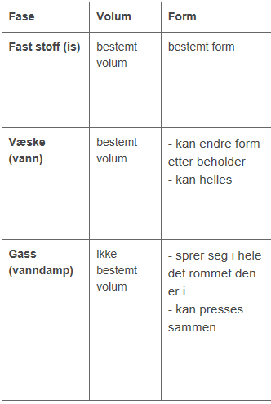
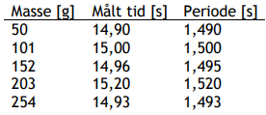
Tabeller og grafer
Tabeller er bedre enn grafer for å presentere
tekst ordnet i rader og kolonner
tallverdier med måleenhet
Notes:
Tabell: https://www.naturfag.no/artikkel/vis.html?tid=2012884

Slide 9
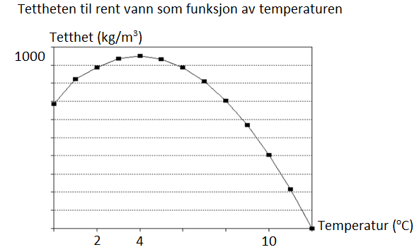
Tabeller og grafer
Grafer er bedre enn tabeller for å
avdekke sammenhenger
indikere trender
vise mønstre

Slide 10
Lage tabeller – god praksis
Et jorde er delt opp i fire forsøksfelt 1–4 for å finne ut hvordan mengden gjødsel brukt påvirker mengden korn produsert.
Avhengig variabel: det vi måler (mengden korn produsert)
Uavhengig variabel: det vi varierer (mengden gjødsel brukt)
Kontrollvariabler: de vi holder konstant (sprøyting)

Slide 11
Lage tabeller – god praksis
Orientering
Variablene står i hver sin kolonne.
Det vi sammenlikner (forsøksfeltene) står på radene.
Rekkefølge
Hvilken variabel står først?
Hvordan er den avhengige variabelen rangert?
Den avhengige variabelen (mengde korn)
Etter avtakende verdier

Slide 12
Tabeller: øvingseksempel
Fôring av et husdyr:
Fire dietter A–D består av ulike mengder melk, vann og kosttilskudd.
Hvilken diett gir størst tilvekst (økning i vekt per døgn)?
Diskuter:
Hva skal stå på radene i tabellen (det vi sammenlikner)?
Hvilken variabel er den avhengige variabelen (bør stå først)?
Diettene
Tilveksten

Slide 13
Hvilken tabell er «riktigst»? Begrunn svaret
Data hentet fra Stern mfl. (2004, s. 342)
Tabell 3 er best, for her står diettene på radene, og den avhengige variabelen (tilvekst) står først og er rangert fra største til minste verdi.
Vi kan enkelt og raskt lese tabell 3 og avgjøre at diett B gir størst tilvekst.
Tabell 1 har ikke diettene på radene og i tabell 2 er ikke den avhengige variabelen rangert.

Slide 14
Grafer
I naturfag har vi ulike typer variabler.
Kvalitative variabler (bruker ikke tall)
Variabelen er delt inn i ulike kategorier, som skogstype
Kan presenteres som stolpediagram (stolpene står ikke inntil hverandre)
Kvantitative variabler (bruker tall)
Verdiene er ikke-kontinuerlige, som antall trær
Kan presenteres som histogram (stolpene står inntil hverandre)
Verdiene er kontinuerlige, som temperatur
Presenteres som spredningsplott med graf

Slide 15
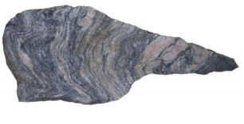
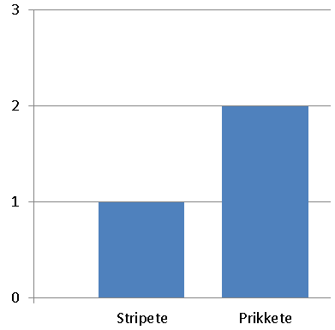
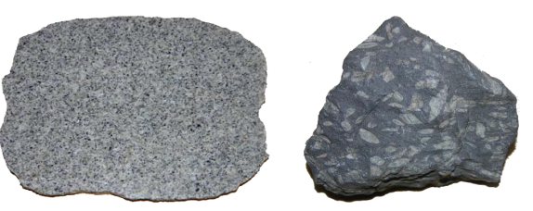
Grafer – diskuter to og to
Stolpediagram
Antall steiner som er
stripete og prikkete
Stripete stein
(metamorf bergart)
Antall
Er type bergart en kvalitativ
eller en kvantitativ variabel?
Bør vi bruke stolpediagram, histogram
eller spredningsplott med graf for å
framstille antall steiner av hver bergart?
Prikkete stein
(magmatisk bergart)
Type
Tips: Les mer på www.naturfag.no/steinatlas

Slide 16
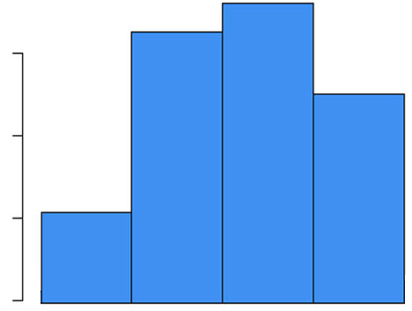
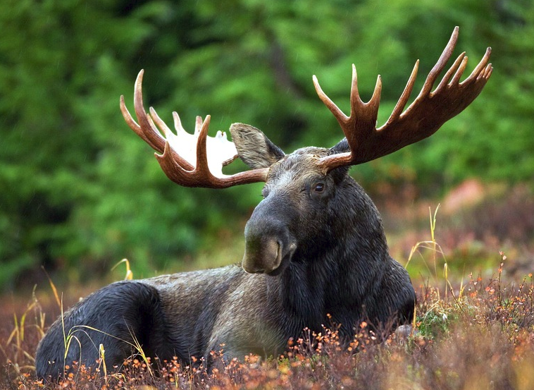
Grafer – diskuter to og to
Er antall tagger en kvalitativ eller en kvantitativ variabel?
Bør vi bruke stolpediagram, histogram eller spredningsplott med graf for å framstille antall elg med ulikt antall tagger?
Histogram
Antall elg med 4–7 tagger
Antall elg
Antall tagger
4
5
6
7

Slide 17
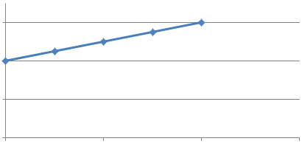
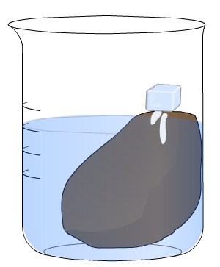
Grafer – diskuter to og to
Glasset viser en modell av Sørpolen. Havet stiger når is på land smelter og renner ut i havet.
Er vannhøyden i glasset en kvalitativ
eller en kvantitativ variabel?
Bør vi bruke stolpediagram, histogram eller spredningsplott med graf for å framstille vannhøyden som funksjon av tida?
Spredningsplott med graf
Vannhøyden i glasset som funksjon av tida
Høyde (mm)
Tid (min)
For mer informasjon om fenomenet (se punkt 4):
bokmål: https://www.viten.no/?hvorfor_oker_havnivaet
nynorsk: https://www.viten.no/?hvorfor_oker_havnivaet_nn

Slide 18
Spørsmål til refleksjon
Hvorfor er ikke skjæringspunktet i y = 0?
Svar: Vannhøyden i glasset er ikke null når tida er null. Vi kan alternativt definere vannhøyden i glasset ved start som nullpunktet for høyde (y = 0)
Blir grafen slakere eller brattere om vi gjentar forsøket i et rom med lavere temperatur?
Svar: Den blir slakere, for vannhøyden stiger da saktere per tid.
Vannhøyden i glasset som funksjon av tida
Høyde (mm)
Tid (min)

Slide 19
Knytt sammen teori og praksis
15 minutter

Slide 20
Eksempler fra egen praksis
Bruk tenk-par-del:
Hvilke eksempler har du på aktiviteter/undersøkelser som egner seg godt til å lære hvordan tabeller og grafer lages?

Slide 21
Planlegg egen undervisning
30 minutter

Slide 22
Planlegg egen undervisning
Ta utgangspunkt i et tema eller et fenomen du skal undervise om.
Velg ett eller begge oppleggene:
Planlegg ei økt der elevene dine må lage en tabell.
Planlegg ei økt der elevene dine må framstille data grafisk.
Elevene skal aktivt velge mellom ulike grafer med hensyn på hvilke variabler de har.

Slide 23
Refleksjon
Under gjennomføringa bør dere reflektere over følgende spørsmål om tabeller:
Hvordan kommer elevene fram til hva som skal stå på linjene (det som sammenliknes) og i kolonnene (variablene)?
Hvilke problemer møter elever når de skal avgjøre hva som er den avhengige variabelen?
… om grafer:
Hvordan kom elevene fram til hvilken type variabel de hadde, kvalitativ eller kvantitativ (og ev. kontinuerlig eller ikke-kontinuerlig)?
Hvilke vurderinger ligger til grunn for elevenes valg av grafisk framstilling (f.eks. stolpediagram, histogram og spredningsplott med graf)?

Slide 24
Tabeller og grafer D – Etterarbeid
Modul 2

Slide 25
Mål
Målet med denne modulen er å få ei innføring i bruk av tabeller og grafer.

Slide 26
Tidsplan for denne økta
Aktivitet | Tid
Del erfaringer i grupper | 10 minutter
Oppsummer i plenum | 20 minutter

Slide 27
Erfaringsdeling i grupper
Del erfaringer fra utprøvinga, to og to sammen (10 minutter) og del deretter erfaringene i plenum (20 minutter):
Tabeller:
Hvordan kom elevene fram til hva som skal stå på linjene (det som sammenliknes) og i kolonnene (variablene)?
Hvilke problemer møtte elever når de skulle avgjøre hva som er den avhengige variabelen?
Grafer:
Hvordan kom elevene fram til hvilken type variabel de hadde, kvalitativ eller kvantitativ (og ev. kontinuerlig eller ikke-kontinuerlig)?
Hvilke vurderinger lå til grunn for elevenes valg av grafisk framstilling (f.eks. stolpediagram, histogram og spredningsplott med graf)?

Slide 28
Kilder
Stern, R.D., Coe, R., Allan, E.F & Dal, I.C. (eds.) (2008). Good Statistical Practice for Natural Resources Research. CABI Publishing. Wallingford, UK.

